Slide 1
安全红线及隐私保护规范赋能
消费者云服务安全测试部

Slide 2
目录
合法监听接口
隐私保护
未公开接口
访问通道控制
操作系统加固与防病毒、数据库加固
敏感数据与加密保护
日志审计
Web安全
口令安全

Slide 3
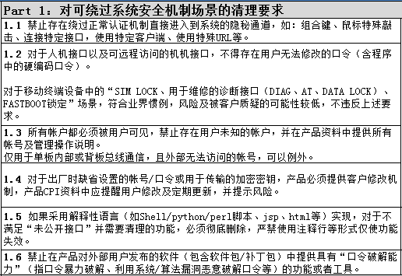
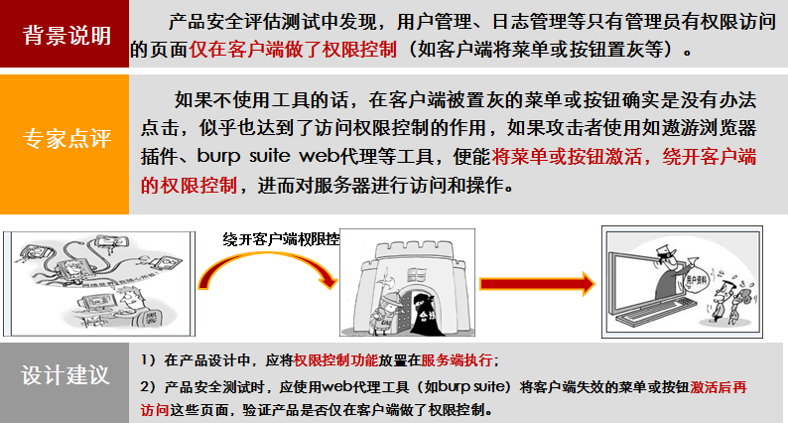
网络安全红线 A1类：未公开接口（一）
未公开接口定义：
可绕过系统安全机制（认证、权限控制、日志记录等）对系统或数据进行访问的功能（如客户无法管理的固定口令/隐藏账号机制、不记录日志的非查询操作等）及产品资料中未向客户公开的命令/外部接口（如隐藏命令/参数、隐藏端口等接入方式）
禁止存在绕过正常认证机制直接进入到系统的隐秘通道
测试方法：
1、通过开发访谈方式了解业务是否存在绕过认证或者权限控制的场景
2、白盒走读业务代码，关注业务逻辑是否存在绕过认证的漏洞代码
Notes:
使用未知的自己定位的加密算法都存在使用私有算法风险，2015年媒体网关发现两起，UMG使用BASE64编码方式加密FTP密码，MRP使用BASE64编码方式加密macro文件等

Slide 4
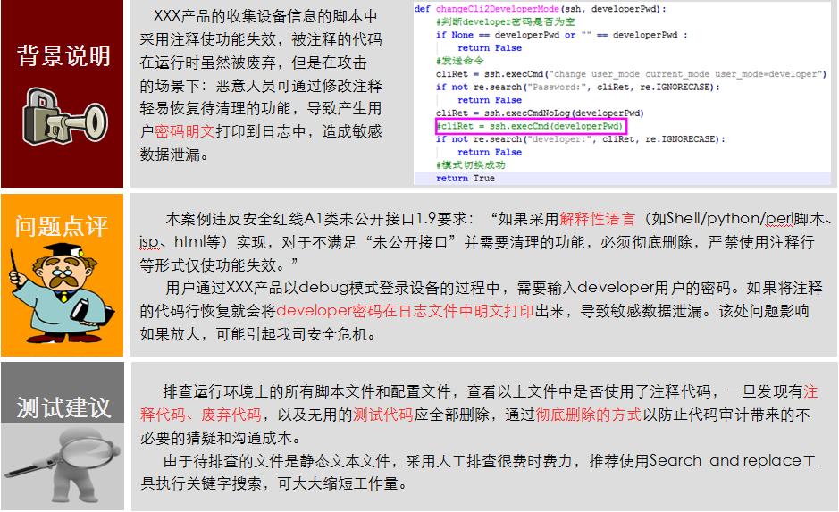
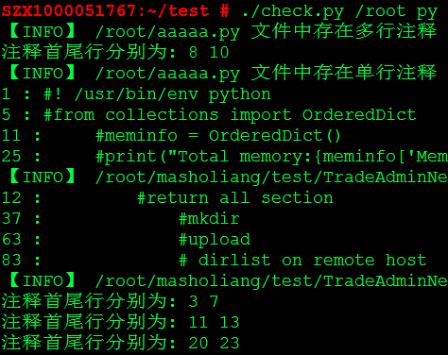
网络安全红线 A1类：未公开接口（二）
如果采用解释性语言实现，对于不满足“未公开接口”并需要清理的功能，必须彻底删除，严禁使用注释行等形式仅使功能失效
测试方法：
1、使用Search and replace工具搜索注释符关键字
2、编写shell或者python脚本实现自动检查系统上解释性脚本是否存在注释的情况
Notes:
使用未知的自己定位的加密算法都存在使用私有算法风险，2015年媒体网关发现两起，UMG使用BASE64编码方式加密FTP密码，MRP使用BASE64编码方式加密macro文件等

Slide 5
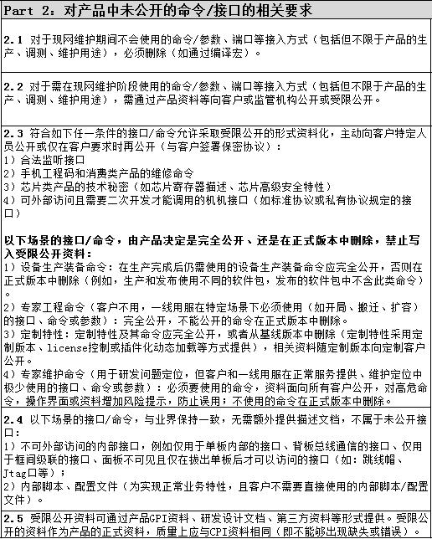
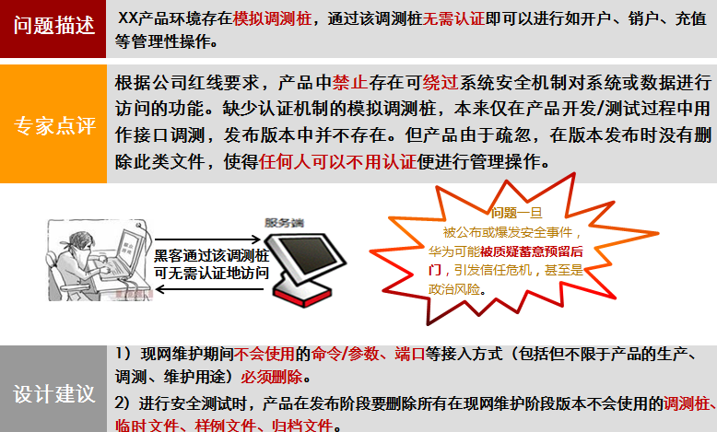
网络安全红线 A1类：未公开接口（三）
对于现网维护期间不会使用的命令/参数、端口等接入方式必须删除
对于需在现网维护阶段使用的命令/参数、端口等接入方式需通过产品资料等向客户或监管机构公开或受限公开
Notes:
使用未知的自己定位的加密算法都存在使用私有算法风险，2015年媒体网关发现两起，UMG使用BASE64编码方式加密FTP密码，MRP使用BASE64编码方式加密macro文件等

Slide 6
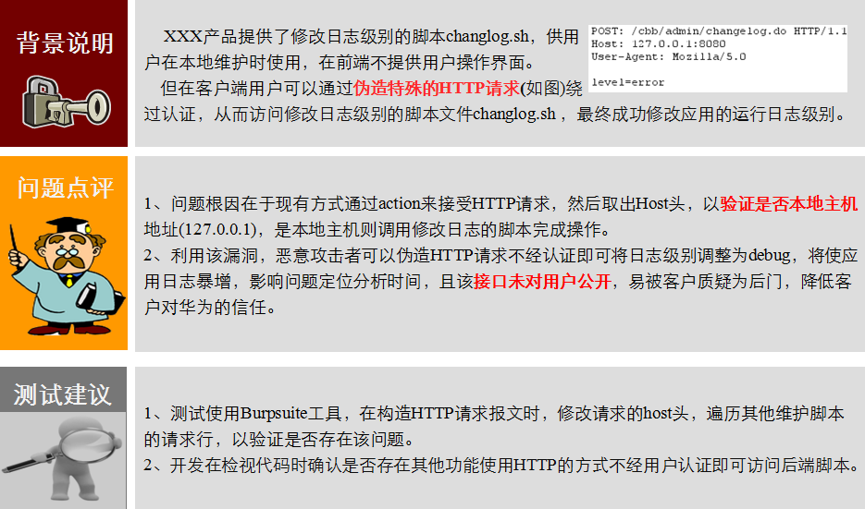
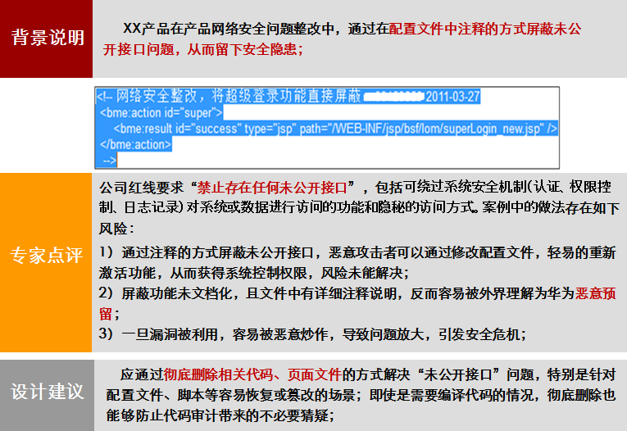
网络安全红线 A1类：未公开接口（四）
测试方法：
1、通过开发访谈方式了解业务是否存在不使用的命令/参数、端口等接入方式，如果存在则需要彻底删除，如果维护中需要使用到则需要添加到产品资料中。
2、白盒走读业务代码，关注业务代码中是否存在疑似后门的代码，可以通过Search and replace工具搜索相关的关键字（例如admin、password等字样），并走读该部分代码是否存在风险。
3、白盒走读业务代码，如果发现废弃代码需要开发删除，如果不能删除则需要保证该废弃功能不会被触发，不能通过配置文件的形式注释该功能接口。
Notes:
使用未知的自己定位的加密算法都存在使用私有算法风险，2015年媒体网关发现两起，UMG使用BASE64编码方式加密FTP密码，MRP使用BASE64编码方式加密macro文件等

Slide 7
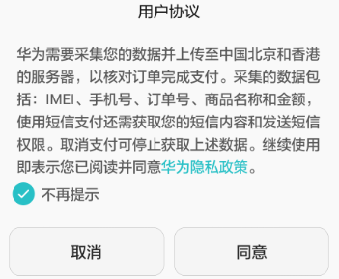
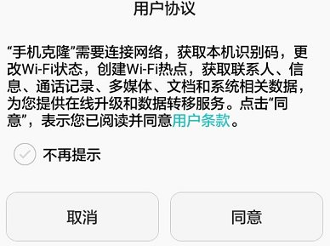
网络安全红线 A1类：隐私保护规范（一）
什么是隐私及个人数据
涉及个人数据的移动终端须对外提供隐私政策或声明
收集或使用个人数据前，须明确提示用户，并获得用户的同意
个人数据（Personal Data）也称为个人可识别信息（Personally Identifiable Information），指直接通过该数据或者结合该数据与其他的信息，可以识别出自然人的信息。比如手机号码、护照号码、电子邮箱、身份证号、银行卡号等。
隐私（Privacy）指在空间、心理或者信息层面上，其他个人、集团或组织不得接近的一种条件或状态。
DTS2016051006072：
华为支付产品的用户协议声明信息错误，欧洲版本的服务器不在北京和香港，需要进行更新。
DTS2016011308612：
手机用户ROM报名后，由于运营人员需要进行人工回访，因此管理portal上会明文展示用户姓名和邮箱，需要客户端在用户报名时进行提示产品会使用用户的个人信息。
DTS2016052607167：
手机克隆APK业务初次使用时未能提供隐私条款由用户确认。
对于用户录入的个人数据，需提供对数据的管理功能
不同应用间共用个人数据，需要获得用户的同意
修改或删除个人数据时，需得到用户的同意
用户对个人数据导出操作时，须给用户适当的提示信息
对个人数据的访问须提供认证、访问控制等安全保护机制
涉及个人数据的接口，需提供安全保护机制（如：认证、权限控制等）
应用调用涉及个人数据的接口时，须得到用户的确认
个人数据进行远程传输时，需使用安全传输通道或加密后传输
在应用的帮助或使用说明中告知用户如何管理个人数据
DTS2015112407617：
华为云服务web服务器与云服务其他服务器端采用http方式进行交互，明文传输个人数据，需要使用安全传输通道或者加密后传输。
隐私与个人数据的差异
隐私和个人数据是两个独立的概念，隐私的关键在于不愿意他人知晓及不愿意他人侵犯。
针对不同的环境和个人，隐私的范围是不同的。
Notes:
使用未知的自己定位的加密算法都存在使用私有算法风险，2015年媒体网关发现两起，UMG使用BASE64编码方式加密FTP密码，MRP使用BASE64编码方式加密macro文件等

Slide 8
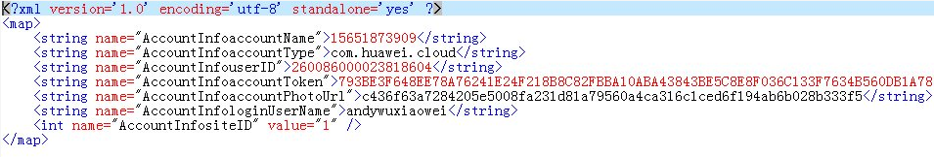
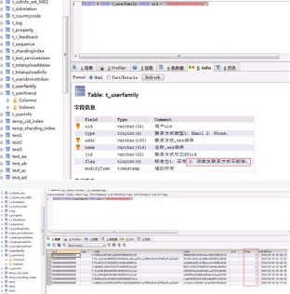
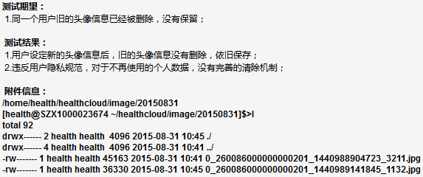
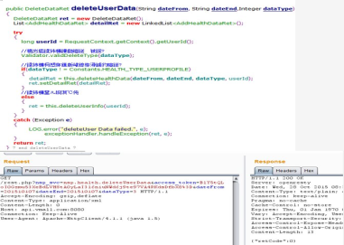
网络安全红线 A1类：隐私保护规范（二）
认证凭证数据（密码、口令、指纹等）须加密存储
日志中应避免打印个人数据
避免将个人数据保存在公共存储区域
测试方法：
1、通过学习产品安全设计说明书和消费者隐私保护自检文档，了解产品使用到哪些个人数据及敏感数据，以及如何使用这些信息的。
2、围绕个人数据的生命周期从收集、使用、存储、销毁等阶段分别按照消费者隐私保护规范要求检查业务是否合规。
3、主要关注点如下：
APK业务需要提供隐私保护协议及用户声明，明确业务需要使用的权限、个人数据等信息。
业务代码日志打印，不能包含个人数据及认证凭据等，可以通过白盒走读代码形式进行测试，搜索关键字。
业务数据库个人敏感信息测试，检查数据库中是否包含未加密的个人数据。
业务配置文件（APK后台文件）个人敏感信息测试，检查系统配置文件中是否包含未加密的个人敏感信息。
业务需要提供销毁个人数据的入口，并且服务器需要彻底删除用户注销的个人数据。
个人数据传输需要使用安全的传输通道或者加密传输。
DTS2016052610425 ：
手机克隆APK业务应用后台shared_prefs明文存放用户账号（手机号/邮箱）。
DTS2016033003187：
DTS2016033003232：
DTS2016033003161：
DTS2016033003124：
DTS2015012103945：
DTS2015062501150：
以上问题单都是业务日志中打印个人数据、认证凭据数据等。
DTS2016042207824：
海外支付业务中tradewebservice中配置了明文的数据库连接密码。
DTS2016032602431: DTS2016032602307：
【穿戴云】【用户隐私问题】数据库表中未对用户运动统计数据加密 。
【穿戴云】【用户隐私问题】Proxy数据库中明文存储用户IMEI号。
临时数据以及收集后不再使用的个人数据，应及时删除、销毁或采取匿名化处理
为用户提供安全删除个人数据的功能
DTS2015083103243：
运动健康业务用户不再使用的个人头像依旧存储在服务器，没有任何清除机制，建议提供删除机制，设定新头像时自动删除旧的头像信息。
DTS2015103005878：
运动健康业务云端存在删除用户数据的接口，但是在用户操作的页面上无法感知此功能，但是通过burpsuit构造相关请求可以实现该操作。
DTS2016033002272：
亲情关怀业务中用户在客户端删除了亲友团的数据后，在服务器端没有对数据进行删除，仅使用标志位的方式。
Notes:
使用未知的自己定位的加密算法都存在使用私有算法风险，2015年媒体网关发现两起，UMG使用BASE64编码方式加密FTP密码，MRP使用BASE64编码方式加密macro文件等

Slide 9
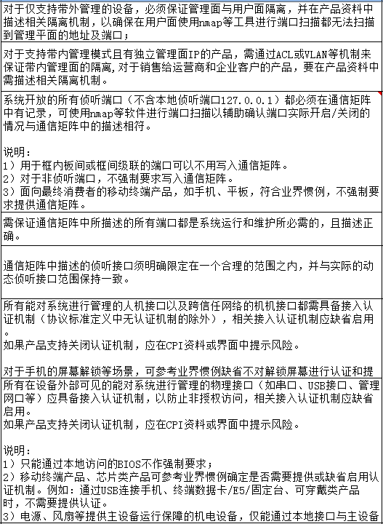
网络安全红线 A2类：访问通道控制（一）
带内管理和带外管理
1、带外管理：带外管理的核心理念在于通过不同的物理通道传送管理控制信息和数据信息，两者完全独立，互不影响，即管理面和用户面物理通道是不同的
2、带内管理：即管理控制信息与数据信息使用统一物理通道进行传送，带内管理的最大缺陷在于，当网络出现故障中断时数据传输和管理都无法正常进行。
测试方法：
访问通道控制中的带外管理和管理部分，跟运维和业务访问控制强相关，在实际测试中主要访谈开发，确认上线部署时采取哪种管理面与用户面隔离方式，是否真正达到二者的隔离。如采用带内管理方式且IP隔离的夜晚，是否通过ACL或VLAN机制，若开发确认即可。
相关问题单：
目前安全组送检业务暂未提过此类问题单
Notes:
使用未知的自己定位的加密算法都存在使用私有算法风险，2015年媒体网关发现两起，UMG使用BASE64编码方式加密FTP密码，MRP使用BASE64编码方式加密macro文件等

Slide 10
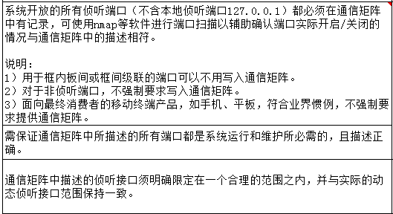
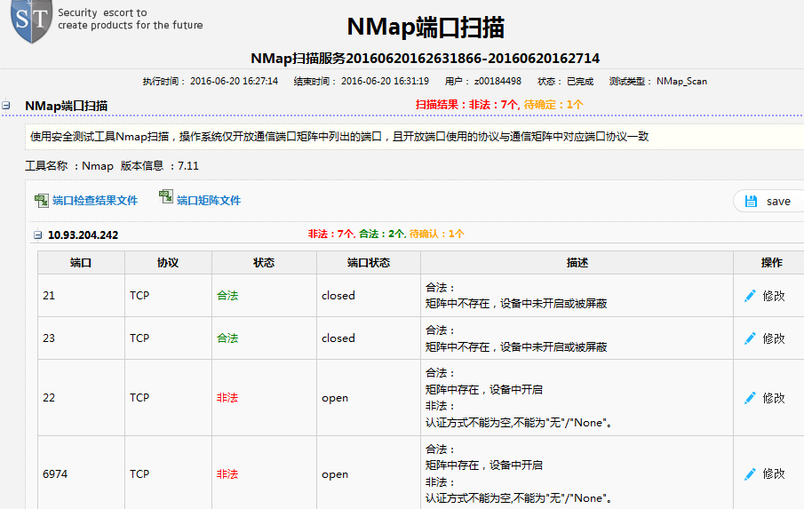
网络安全红线 A2类：访问通道控制（二）
通信矩阵及端口扫描
测试方法：
1、跟开发确认提供的通信矩阵是否是现网的通信矩阵，要求提供现网部署的通信矩阵，而非测试环境通信矩阵
2、登录安全测试云，使用Nmap工具进行端口扫描，输入IP，其他选择默认策略即可（备注：可以按照模板上传通信矩阵，扫描后进行比对）
3、将Nmap扫描后的结果与通信矩阵进行比对，存在不一致的地方，需要开发进行确认并修改，如扫描结果中有A端口，但通信矩阵没有此端口。
4、通信矩阵由于是现网部署的通信矩阵，可能与测试环境不完全一致，但要能够说明不一致的原因：
1）如现网通信矩阵使用A端口，但测试环境中A端口可能被其他非本业务的进程占用，故测试系统使用B端口代替，此种情况情况在在扫描后分析中说明下即可 2）如通信矩阵中出现的运维使用的端口，测试环境中没有，也可以在结果分析中说明。
3）避免出现扫描端口数比通信矩阵多，且端口说不清使用原因的情况
Notes:
使用未知的自己定位的加密算法都存在使用私有算法风险，2015年媒体网关发现两起，UMG使用BASE64编码方式加密FTP密码，MRP使用BASE64编码方式加密macro文件等

Slide 11
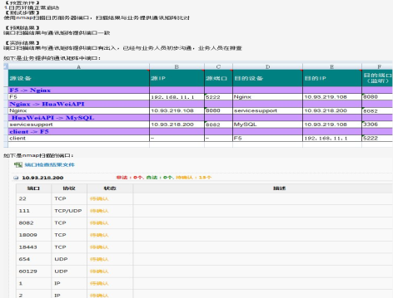
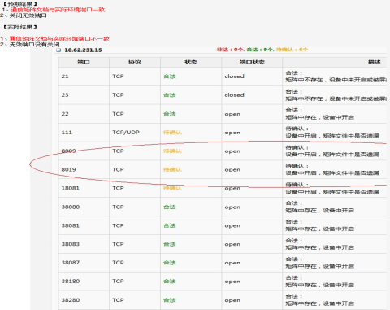
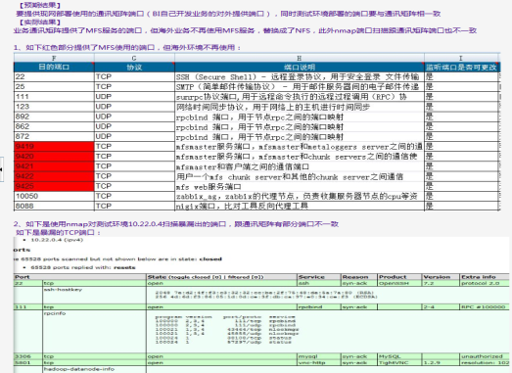
网络安全红线 A2类：访问通道控制（三）
通信矩阵及端口扫描
通信矩阵和端口扫描类问题比较多，基本上大部分送安全测试版本都会存在，主要分以下两类：
1、通信矩阵提供不正确，业务提供的是测试环境通信矩阵
2、测试环境端口扫码与通信矩阵不一致
DTS2015122801455 ：
nmap扫描端口与业务实际提供的端口矩阵不一致，已经与业务人员初步沟通，请排查修改！
DTS2016041902946：
产品提供的通信矩阵与单板实际端口不符合，NMAP扫描出几个不必要端口
DTS2016051107119 ：
通讯矩阵提供了MFS服务的端口，但海外业务不再使用MFS服务，替换成了NFS，此外nmap端口扫描跟通讯矩阵端口也不一致，请修改
Notes:
使用未知的自己定位的加密算法都存在使用私有算法风险，2015年媒体网关发现两起，UMG使用BASE64编码方式加密FTP密码，MRP使用BASE64编码方式加密macro文件等

Slide 12
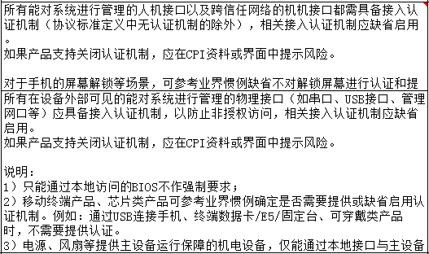
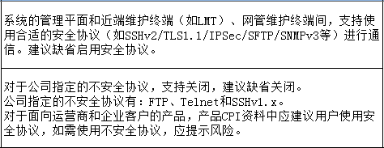
网络安全红线 A2/B类：访问通道控制（四）
人机、机机即可认证机制以及协议安全
测试方法：
1、针对人机接口认证，主要是业务人员或运维人员访问服务器需要的一种认证机制，如运维人员访问服务器需要通过SSH认证，需要输入服务器用户名和密码等，这部分可以采用访谈开发人员和自验证方法，确认有哪些人接接口，如对于最常见的访问服务器，手工检查在访问过程中是否需要输入密码等认证机制
2、针对机机接口，即业务内部服务器之间的认证机制，如BI业务内部通讯采用SSH双向认证确保访问的安全性。机机接口的测试可以访问开发人员，确认业务使用的机机接口都采用了安全的认证机制。
3、对于管理平面、近端维护终端等通信协议是否采用安全的协议，在测试时可以访谈开发人员或查看资料，需要确认：
1）是否采用SSHv2等安全协议
2）是否去掉FTP、telent协议
Notes:
使用未知的自己定位的加密算法都存在使用私有算法风险，2015年媒体网关发现两起，UMG使用BASE64编码方式加密FTP密码，MRP使用BASE64编码方式加密macro文件等

Slide 13
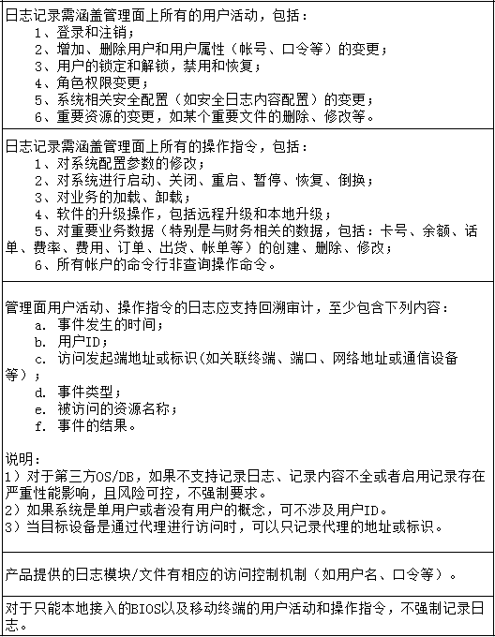
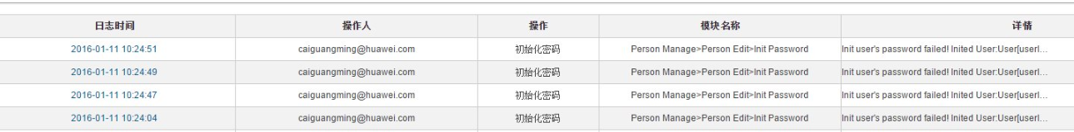
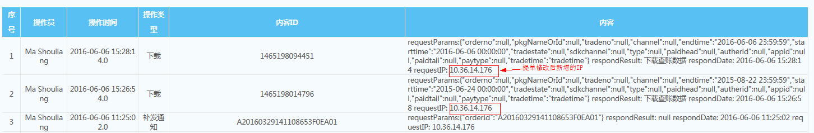
网络安全红线 A2类：日志审计（一）
对于用户管理面活动、操作指令的日志应支持回溯审计：
手机服务DTS2016011100933 ：操作日志中未记录源IP信息，违反安全红线要求 。
手机支付DTS2016041903836 ：支付管理台WEB界面的操作日志中没有记录访问发起端地址或标识
Notes:
使用未知的自己定位的加密算法都存在使用私有算法风险，2015年媒体网关发现两起，UMG使用BASE64编码方式加密FTP密码，MRP使用BASE64编码方式加密macro文件等

Slide 14
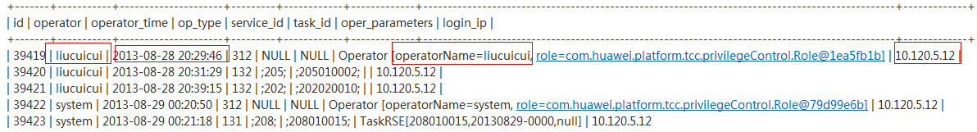
网络安全红线 A2类：日志审计（二）
测试方法：
1、首先确认所测试系统是否有包含管理面，如测试人员不确定可以和开发确认。
2、确认管理面上的用户活动、操作指令等是否全部由业务系统记录，即确认管理日志的记录范围，如之前送检的祥云管理台，器用户登录、注销等日志在W3记录，祥云管理台本身不记录这部分用户活动日志，日志记录范围可以跟开发确认。
3、确认管理面日志记录的方式，常见的如：界面查询操作日志、服务器后台写日志文件、数据库记录操作日志等
4、将涉及到的所有管理面业务在被测系统操作完成后，查看具体的记录日志，检查是否符合红线中日志要求：
手机服务DTS2016011100933 ：操作日志中未记录源IP信息，违反安全红线要求 。
对于用户管理面活动、操作指令的日志应支持回溯审计：
上面是BI报表中TCC记录的管理日志，可以看出这个管理日志缺少对事件类型、被访问的资源名称以及被访问事件的操作结果。
Notes:
使用未知的自己定位的加密算法都存在使用私有算法风险，2015年媒体网关发现两起，UMG使用BASE64编码方式加密FTP密码，MRP使用BASE64编码方式加密macro文件等

Slide 15
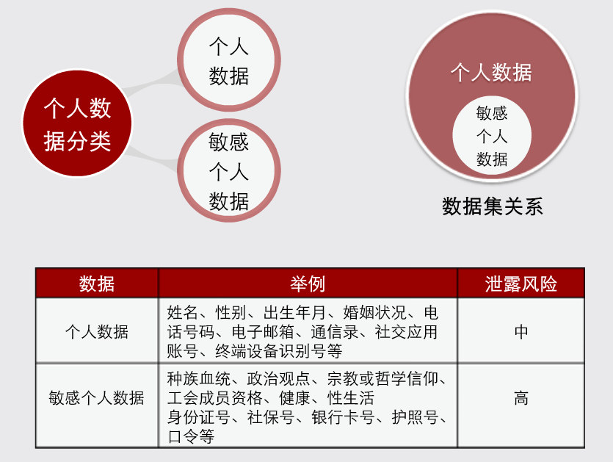
网络安全红线 B类：敏感数据保护（一）
Notes:
XXX产品的网管E2E特性通过H248信令下发明文口令，违反红线B类；XXX产品中口令密码存储时采用可逆算法保存，违反安全红线B类要求。

Slide 16
网络安全红线 B类：敏感数据保护（二）
红线条款 | 解读
7.1.2 （B）在非信任网络之间进行敏感数据（包括口令，银行帐号，批量个人数据等）的传输须采用安全传输通道或者加密后传输，有标准协议规定除外。 | 一句话解读： 敏感信息在非信任网络传输时，应保证机密性。 注意点： 除了明确的认证凭证、批量支付行业数据以及个人数据外，其它数据需要产品在设计阶段识别出来。
7.1.8 （B）禁止使用公司认定的不安全的密码算法，出于行业标准遵从、与第三方对接、向下兼容的场景例外。 | 一句话解读： 使用安全的密码算法。 注意点： 禁止MD5应用在参与生成“数字签名、口令加密保存”这两种场景（HMAC-MD5例外），禁止SHA1应用在参与生成“数字签名”的场景；。 标准协议定义且没有替代算法的、或需要与第三方系统对接、或兼容老系统的除外。
7.1.9 （B）对银行账号等敏感数据的访问要有认证、授权或加密机制。对于认证凭据的安全存储，在不需要还原明文的场景，必须使用不可逆算法加密。 | 一句话解读： 对敏感数据要根据实际风险采取适当的访问控制，对认证凭据要做安全存储。 注意点： 无需还原的口令必须使用PBKDF2或公司密码学专家组认可的更全的算法加密。 老版本兼容、开源软件、客户有明确需求的场景例外，第三方软件至少使用Salted Hash技术。对于已支持Salted Hash技术的产品，可以推迟至2016年12月31日支持PBKDF2或公司密码学专家组认可的更强的算法。 密钥的机密性也需要保护，根密钥暂时可以硬编码。 对开源软件中密钥的加密保护不作强制要求。

Slide 17
网络安全红线 B类：敏感数据保护（三）
MD5：红线可以使用HMAC-MD5，密码规范不允许使用；
SHA1：RSAWithSHA1不安全，但SHA1用于随机数生成，密钥生成和HMAC安全；
与第三方对接指的是外部第三方；
密钥硬编码：红线暂无要求，但密码规范规定：用于数据加解密的工作密钥不可硬编码在代码中，根密钥建议仅对部分密钥组件进行硬编码；
Notes:
XXX产品的网管E2E特性通过H248信令下发明文口令，违反红线B类；XXX产品中口令密码存储时采用可逆算法保存，违反安全红线B类要求。

Slide 18
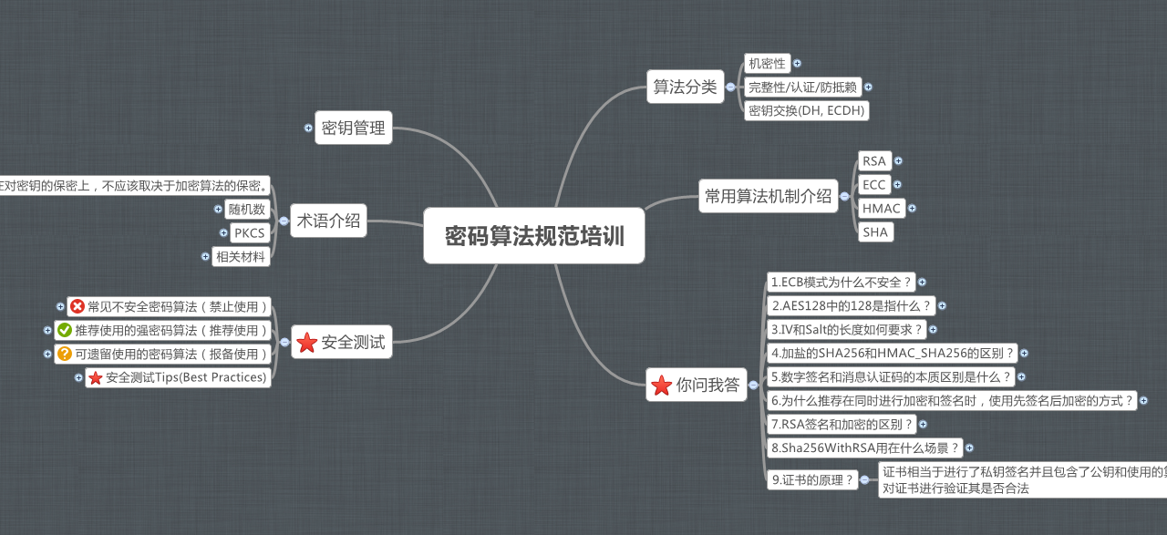
网络安全红线 B类：敏感数据保护（四）
当前版本送测暂无发现违反此类要求的问题，所有违规使用的算法都是废弃代码。
测试方法：参考我总结的《密码算法规范培训.xmind 》：
Notes:
XXX产品的网管E2E特性通过H248信令下发明文口令，违反红线B类；XXX产品中口令密码存储时采用可逆算法保存，违反安全红线B类要求。

Slide 19
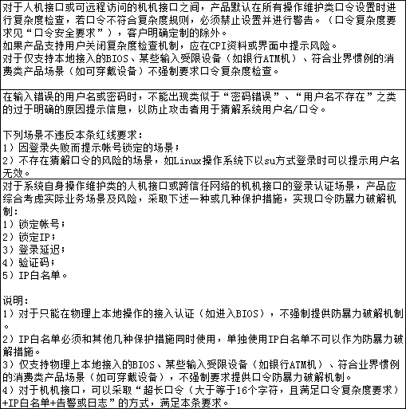
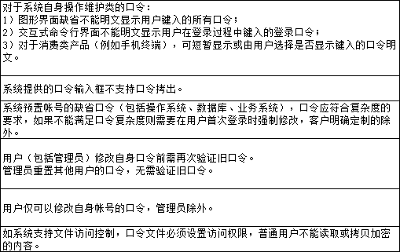
网络安全红线 B类：口令安全要求（一）
系统自身操作维护类口令满足“口令安全要求”。
如系统支持文件访问控制，口令文件必须设置访问权限，普通用户不能读取或拷贝加密的内容。
用户仅可以修改自身帐号的口令，管理员除外。
口令的复杂度之类的要求都是针对操作维护类口令。
红线是底线要求，一般来说最终消费用户的登录口令不做复杂度校验是不违反红线的！但并不是说不是安全问题！

Slide 20
网络安全红线 B类：操作系统加固与防病毒
产品应使用公司指定的漏洞扫描工具Nessus对产品进行漏洞扫描测试（测试应使用当时最新的漏洞库、配置所有漏洞相关插件）。建议最迟在TR4A阶段启动。
扫描结果应进行分析处理，确认漏洞的实际风险级别，高风险级别的必须在版本发布前得到解决（如修改、补丁安装、有效规避并在资料中提示风险），中低风险级别若当前版本确实无法解决的，必须给出分析结论并明确后续解决版本。
安全红线要求
2.1.1 系统经公司指定必须使用的漏洞扫描工具扫描，高风险级别的漏洞必须得到解决或有效规避。
安全红线基线用例

Slide 21
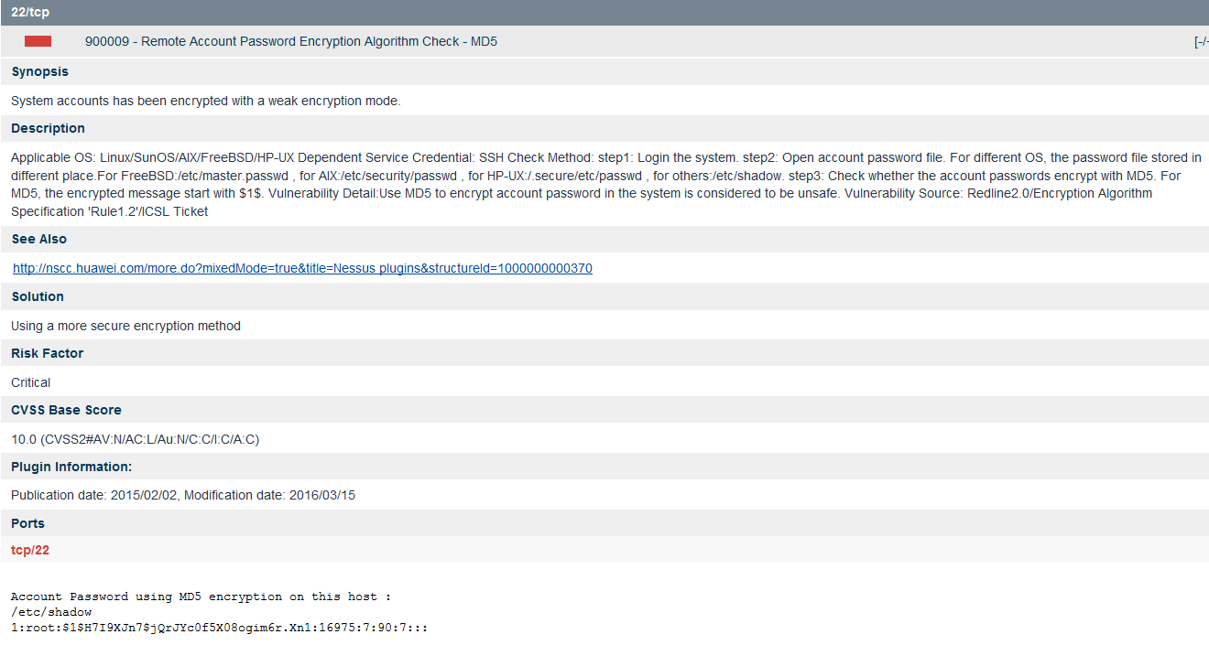
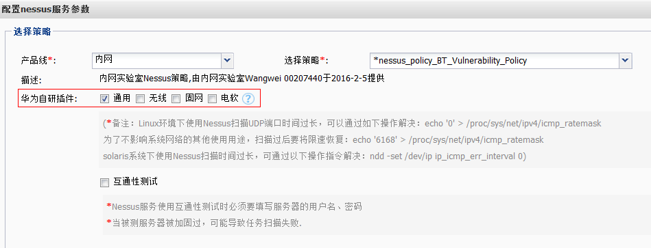


网络安全红线 B类：操作系统加固与防病毒
测试方法
案例
使用安全云的nessus扫描工具，或者本地的nessus工具对操作系统进行扫描，扫描时需勾选自研插件。扫描结果，高级别及以上漏洞必须解决，中、低级别漏洞要给出漏洞解决计划或者特殊说明。
使用安全云的secureCAT扫描工具或者本地的secureCAT扫描工具对操作系统进行扫描，扫描结果，高级别及以上漏洞必须解决，中、低级别漏洞要给出漏洞解决计划或者特殊说明。
解决方法
1、在/etc/pam.d/ common-password中增加如下红色框的行
2、更改root用户密码
3、查看/etc/shadow文件，重新扫描，漏洞已解决。

Slide 22
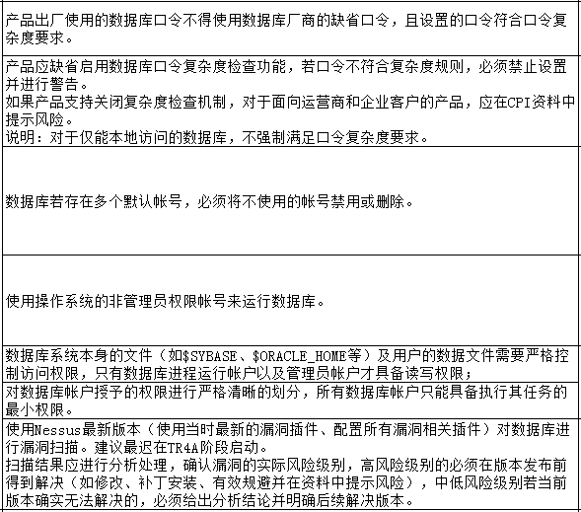
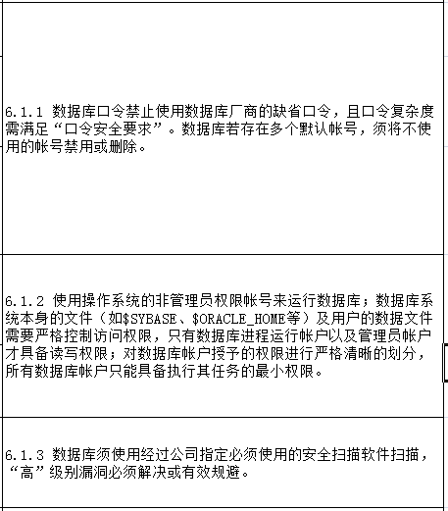
网络安全红线 B类：数据库加固（一）
安全红线解读
安全红线要求

Slide 23
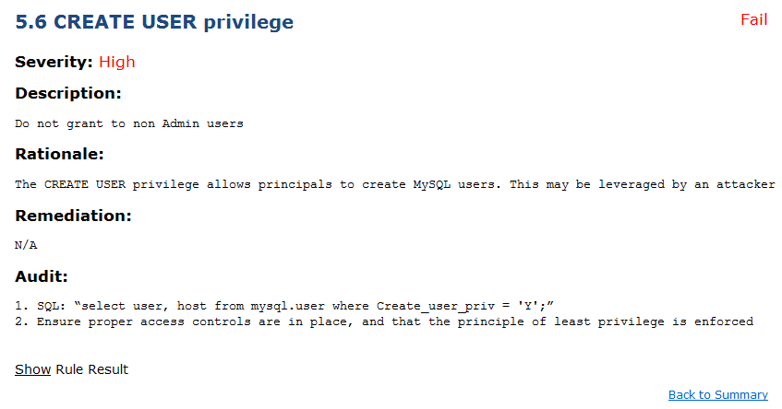
网络安全红线 B类：数据库加固（二）
测试方法
案例
使用secureCAT扫描mysql，扫描报告必须在65分以上，高级别及以上漏洞必须解决，中、低级别要给出解决计划或者漏洞说明。
使用NGS扫描mysql，扫描报告必须在65分以上，高级别及以上漏洞必须解决，中、低级别要给出解决计划或者漏洞说明。
使用nessus扫描mysql，扫描报告高级别及以上漏洞必须解决，中、低级别要给出解决计划或者漏洞说明。
解决办法
mysql>use mysql
mysql>update mysql.user set Create_user_priv=‘N’ where user=‘username’;
mysql>flush privileges;

Slide 24
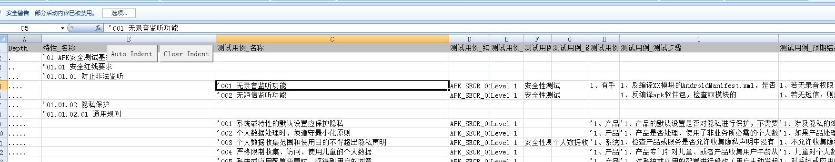
合法监听接口对终端的要求
4.8 终端产品禁止提供“在通信双方未知情/未许可的情况下，通过录音、远程抓包等任何方式获取可还原为用户原始通信内容并上传”的功能和特性，必须在代码中彻底删除该类功能和特性，提供干净版本
4.9 终端产品是否允许提供通话录音功能参考以下内容：
- 国内版本允许提供通话录音功能（无需备案）；
- 海外通用版本默认不允许提供，如果客户有明确的定制需求，需进行法律评估并提交评审。
说明：对于符合业界标准或惯例的功能（如录音机），且产品本身不对抓取的数据进行上传，允许保留
如下图，在安全基线1.1版本中包含用例，其中步骤，需要在1.2版本中刷新。

Slide 25
Web安全要求一：认证鉴权（1）
产品对于每一个需要授权访问的请求都需核实用户的会话标识是否合法、用户是否被授权执行此操作。
说明：
1）请求是否需要鉴权，由产品根据具体业务需要以及安全风险确定。
2）对于图标、CSS文件、静态页面或JavaScript等，如果公开后没有安全风险，不强制认证鉴权。
测试点：1、请求会话标识是否合法（是否由服务器端分发的合法标识）；
2、该会话标识是否被授权执行某动作或访问某资源。
如下图，在安全基线1.1版本中包含用例：

Slide 26
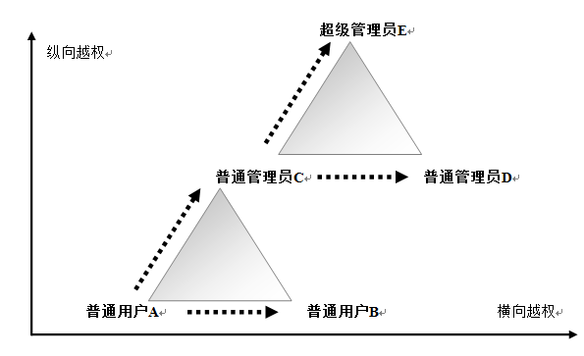
Web安全要求一：认证鉴权（2）
横向越权
纵向越权
Notes:
1、基于用户身份信息处理的越权
2、基于资源ID处理的越权
3、基于菜单URL处理的越权

Slide 27
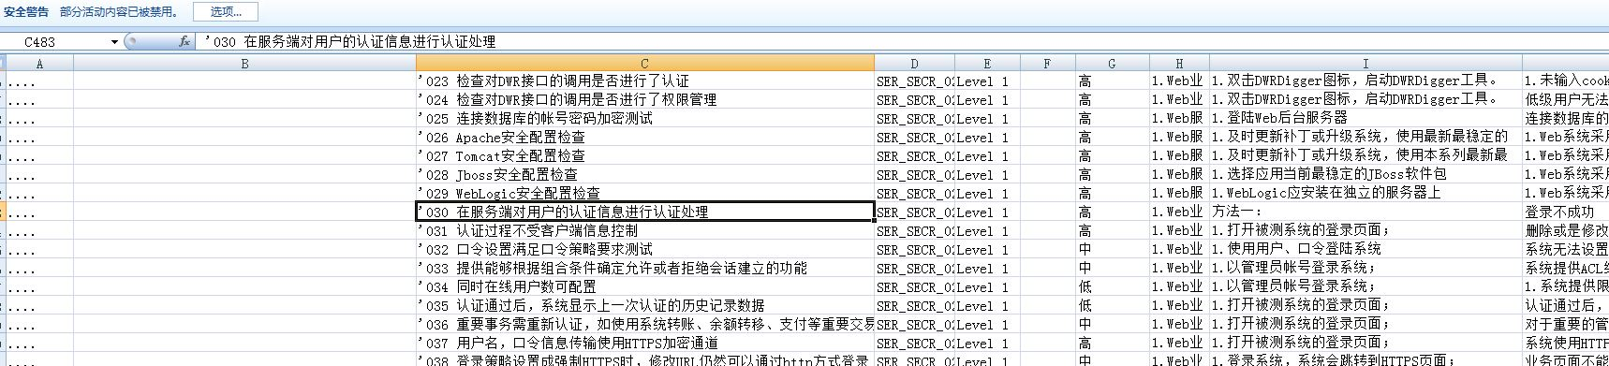
Web安全要求二：认证需要在服务器端
对用户的最终认证处理过程必须在服务器端进行。
客户端绕过，用burpsuite。
测试方法：提交完所有的信息，使用burpsuite截取后，修改成错误的信息，检查服务器端的校验。

Slide 28
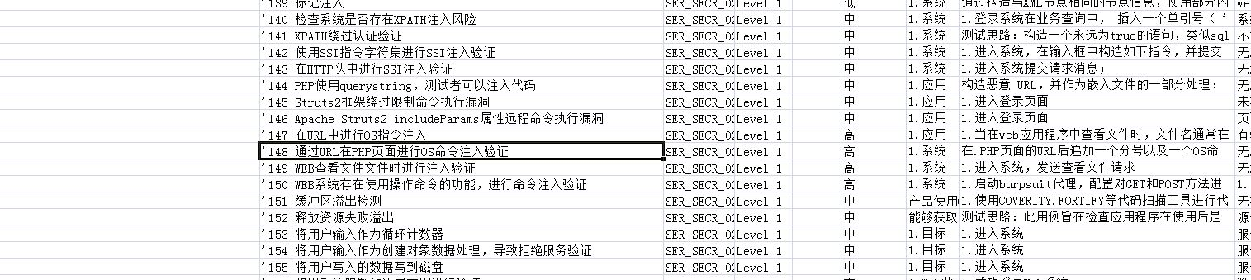
Web安全要求三：Appscan三类问题
测试方法：Appscan 扫描，见赵德志的使用指导。
问题分析及流程：见工具FAQ。
SQL注入、XSS、命令注入：
SQL注入：
注入SQL后，若存在漏洞，查询语句会变成：Select username,password from users where username=‘’or’1’=‘1’;--
XSS：将类似paylaod<script> alert(1)</script>注入到被测参数中。
命令注入：parameter’touch /home/attack.sh注入到被测参数中。案例：
Notes:
1、给大家讲解下SQL注入原理、XSS原理和命令注入原理。简单演示；

Slide 29
Web安全要求四：输出编码
输出编码主要针对XSS或者钓鱼等常见Web问题漏洞。确保攻击者刻意构造的脚本没有办法在客户端被浏览器或者其他执行体执行。
1、XSS
2、邮件钓鱼
测试方法：XSS略
邮件钓鱼同XSS，在输出给用户的邮件里，在可以由用户输入控制的地方，插入钓鱼链接。
案例： http://dts.huawei.com/net/dts/DTS/DTSWorkflowPage.aspx?No=DTS2015112410217

Slide 30
Web安全要求五：Appscan扫描
高风险必须要解决
使用&FAQ：略，见工具接口人输出件。

Slide 31
Web安全要求六：会话随机性
Web应用程序使用业界主流的web容器（Apache、Tomcat、jboss、weblogic、nginx、jetty、resin、websphere、IIS）的会话标识生成机制生成会话标识。如果产品没有使用业界主流的Web容器自己生成会话标识,必须使用安全随机函数。
云服务这边主要是Java，因此需要SecureRandom。
随机性长度满足安全随机性要求。随机长度“会话标识必须使用安全随机数算法生成，且有效长度不低于24个字符”。
反例：http://dts.huawei.com/net/dts/DTS/DTSWorkflowPage.aspx?No=DTS2015092809569&IsHistory=1

Slide 32
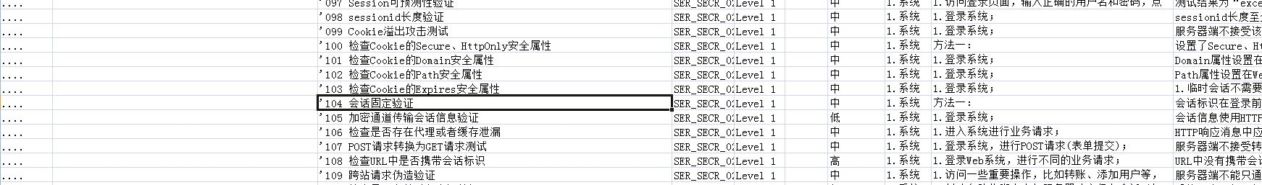
Web安全要求七：会话固定
会话固定漏洞，登录前后会话标识不更新。
Notes:
危害：可钓鱼，可仿冒、伪造

Slide 33
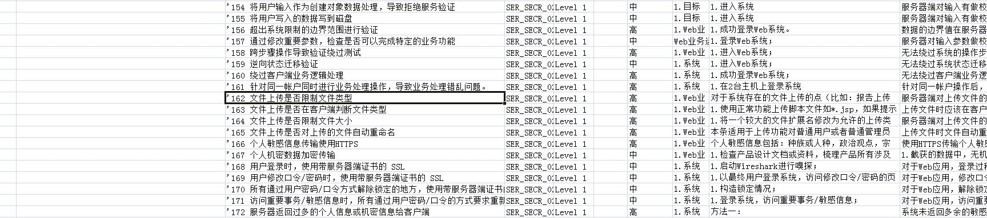
Web安全要求八：文件上传
白名单上传限制，程序只能上传部分类型文件，而不是过滤部分文件。
Notes:
红线基本要求：必须使用白名单针对上传文件限制

